Slide 1


Актуальные изменения законодательства
в области строительства
Национальное
объединение строителей
25 августа 2020 г.

Slide 2





Антикризисные меры
поддержки строительной отрасли
Правительство РФ приняло целый пакет мер по поддержке строительной отрасли
в связи с ограничительными мерами по распространению коронавирусной инфекции
Федеральный закон от 01.04.2020 № 98-ФЗ
о возможности изменения срока исполнения контракта, цены контракта;
об изменении порядка включения организаций в реестр субъектов малого и среднего предпринимательства;
об установлении права заказчика до 31.12.2020 при осуществлении закупок субъектами МСП не устанавливать требование
об обеспечении исполнения контракта и обеспечения гарантийных обязательств.
Федеральный закон от 01.04.2020 № 102-ФЗ
о снижении ставки страховых взносов для МСП с 01.01.2021
Постановление Правительства РФ 03.04.2020 № 438
об особенностях осуществления в 2020 году государственного контроля (надзора)
в отношении субъектов МСП и НКО, численностью до 200 человек.
Постановление Правительства РФ от 03.04.2020 № 440
«О продлении действия разрешений и иных особенностях в отношении разрешительной деятельности в 2020 году», в соответствии с которым разрешения на строительство, которые заканчиваются в период с 06.04.2020 по 01.01.2021, автоматически продлеваются на 1 год.
Постановление Правительства РФ от 23.04.2020 № 566
о субсидировании ставки по ипотечным кредитам до 6,5%.
Постановление Правительства РФ от 24.04.2020 № 582
о субсидировании процентной ставки по кредитам, предоставленным системообразующим организациям на пополнение оборотных средств.
Постановление Правительства РФ от 26.04.2020 № 591
о списании сумм неустоек (штрафов, пеней) по государственным(муниципальным) контрактам, обязательства по которым не были исполнены в связи с распространением коронавирусной инфекции.
Постановление Правительства РФ от 30.04.2020 № 629
о субсидирование процентных ставок застройщиков по кредитам при реализации проектов жилищного строительства.
Постановление Правительства РФ от 30.04.2020 № 630
об установлении в государственных (муниципальных) контрактах авансовых платежей в размере до 50% суммы контракта.
Постановление Правительства РФ от 10.05.2020 № 651
о мерах по поддержке системообразующих организаций, в том числе в форме отсрочки (рассрочки) по уплате налогов, а также субсидий в целях возмещения затрат.
2

Slide 3

Основные блоки изменений законодательства
1
Жилищное строительство
Слайд 4
2
Транспортное строительство
Слайды 5-7
3
Градостроительная документация
Слайд 8
4
Строительство в сейсмических районах
Слайды 9-12
5
Государственные (муниципальные) закупки
Слайд 14
6
Саморегулирование
Слайд 15
Предложения по изменению законодательства
Слайды 16-21
3

Slide 4
Изменения законодательства
в сфере жилищного строительства
1
Федеральный закон от 13.07.2020 № 202-ФЗ
(о внесении изменений в Закон об участии в долевом строительстве и иные НПА)
Возможность ввода МКД в эксплуатацию при отклонении площади объекта не более
чем на 5% от площади, указанной в проекте
Раскрытие счетов эскроу после ввода объектов в эксплуатацию
Установление пределов правовой экспертизы при кадастровом учете
и регистрации прав на объект
Исключение нарушения срока ввода объекта в эксплуатацию на срок 3
и более месяца из оснований для отказа в получении ЗОС
Возможность предоставления целевых займов в рамках группы компаний
Регистрация права собственности за участниками долевого строительства на основании заявления застройщика
Обновление проектных деклараций один раз в месяц через ЕИСЖС
Выплата компенсаций гражданам вне зависимости от уплаты застройщикам взносов в Фонд
Автоматическое прекращение залога земельного участка одновременно с постановкой дома на кадастровый учет
Введены основания для исключения объекта из ЕРПО (ввод в эксплуатацию, выплата компенсаций, передача объекта Фонду)
4

Slide 5
Изменения законодательства
в сфере транспортного строительства
2
Федеральный закон
от 31.07.2020 № 254-ФЗ («Транспортный закон»)
Устанавливает особенности правового регулирования для модернизации и расширения магистральной инфраструктуры
Реализация Комплексного плана модернизации и расширения магистральной инфраструктуры на период до 2024 года
К объектам инфраструктуры могут быть отнесены:
автомобильные дороги, дорожные сооружения;
инфраструктура железнодорожного транспорта;
морские порты, речные порты и их инфраструктура;
аэродромы и их инфраструктура;
транспортно-пересадочные узлы;
иные (обеспечивающие) объекты инфраструктуры
Перечень объектов инфраструктуры,
в отношении которых применяются особенности регулирования, утверждается Правительством РФ
Все особенности применяются временно - по 31.12.2024
5

Slide 6
Изменения законодательства
в сфере транспортного строительства
2
Основные особенности, установленные «Транспортным законом» по 31.12.2024
Строительство, эксплуатация
Экспертиза проектной документации
Земельные и лесные отношения
Реконструкция существующих лин. объектов
1. Утверждение ППТ, ПМТ объекта, не указанного
в документах территориального планирования.
2. Изменение границ региональных и местных особо охраняемых природных территорий (ООПТ) на основании ППТ (для БАМа и Транссиба).
3. Временная эксплуатация линейных объектов до получения разрешения
на ввод в эксплуатацию
(по решению комиссии).
1. Исключение отдельной экологической экспертизы на федеральном уровне при строительстве
в границах ООПТ.
(проверка проекта
на соответствие экологическим требованиям в ООПТ только при проведении экспертизы по ГрК РФ).
2. Направление проектной документации
на экспертизу без ППТ (ППТ представляется
к окончанию экспертизы).
1. Упрощенный перевод земель на основании ППТ.
2. Доп. случаи установления публичных сервитутов.
3. Двукратное сокращение срока подписания соглашения об изъятии правообладателем изымаемой недвижимости.
4. Разрешение сплошных рубок и изменения категории земель лесного фонда
на Байкальской природной территории
(для БАМа и Транссиба).
Определение общих правил взаимодействия лица, осуществляющего строительство нового объекта и лица, эксплуатирующего существующий лин. объект.
Указанные правила применяются при реконструкции, капитальном ремонте существующего линейного объекта в связи со строительством нового.
Правилами определен порядок выдачи технических условий реконструкции, кап. ремонта и другие вопросы.
6

Slide 7
Изменения законодательства
в сфере транспортного строительства
2
Системные изменения внесенные «Транспортным законом» в ГрК РФ и иные НПА
Экспертиза проектной документации
Строительство, строительный надзор
Исключение отдельной экологической экспертизы
на региональном уровне при строительстве объекта
в границах ООПТ.
(проверка проекта на соответствие экологическим требованиям при строительстве в ООПТ только
при проведении экспертизы по ГрК РФ).
Проведение экспертизы достоверности сметной стоимости отдельно от «технической» части экспертизы.
Повышение категории магистрального газопровода
в рамках проведения работ по его капитальному ремонту.
Выдача разрешений на строительство до образования земельного участка, проведение подготовительных работ до получения разрешения на строительство с даты направления проекта на экспертизу (для объектов федерального, регионального, местного значения).
Отменен строительный надзор для объектов, подлежащих экспертизе только в части проверки сметной стоимости
.
Данные особенности применяются без ограничений по сроку действия
7

Slide 8
Изменения законодательства
в сфере градостроительной документации
2
Федеральный закон от 31.07.2020 № 264-ФЗ
(О территориальном планировании)
Территориальное планирование
Градостроительное зонирование
Нормативы градостроительного проектирования (НГП)
1. Упрощение содержания генеральных планов (исключение перечней и карт объектов, функциональных зон) (если предусмотрено законом субъекта РФ).
2. Сокращение сроков согласования изменений, вносимых в документы территориального планирования
1. Передача полномочий
по утверждению ПЗЗ местной администрации (если предусмотрено
законом субъекта РФ).
2. Отмена согласования проектов ПЗЗ
в границах приаэродромных территорий с Росавиацией.
1. Передача полномочий
по утверждению местных НГП
местной администрации (если предусмотрено законом субъекта РФ).
2. Наделение Правительства РФ полномочием расширять перечень расчетных показателей НГП.
Иные изменения в ГрК РФ
Передача экспертизы ПД объектов, расположенных на территории двух и более субъектов РФ, на региональный уровень.
Отмена обязательной экспертизы сметной стоимости для объектов стоимостью менее 10 млн. руб.
8

Slide 9

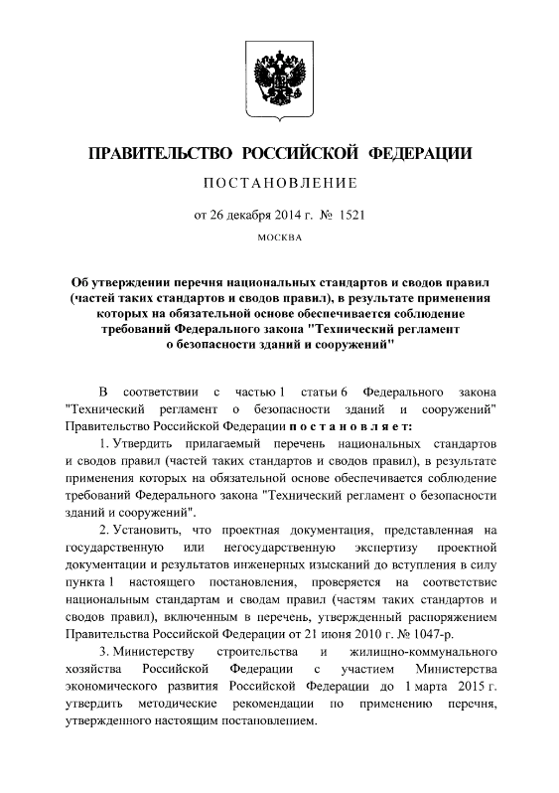
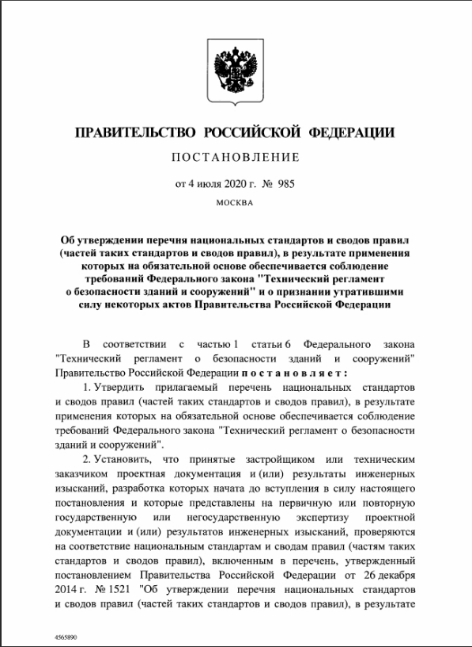
Обязательные требования в строительстве
Перечень национальных стандартов и сводов правил (частей таких стандартов и сводов правил), в результате применения которых на обязательной основе обеспечивается соблюдение требований Федерального закона «Технический регламент о безопасности зданий и сооружений»
4
Постановление Правительства от 26.12.2014 № 1521
Постановление Правительства от 04.07.2020 № 985
9452
8425
9

Slide 10
СП 14.13330.2018. Свод правил. Строительство в сейсмических районах. Актуализированная редакция СНиП II-7-81* (в ред. Изменения № 1,
утв. приказом Минстроя России от 26.12.2019 № 886/пр)
4
Устанавливает требования по расчету с учетом сейсмических нагрузок к конструктивным и объемно-планировочным решениям зданий и сооружений, обеспечивающие их сейсмостойкость при новом строительстве и реконструкции.
Распространяется на проектирование зданий и сооружений на площадках с расчетной сейсмичностью 7, 8 и 9 баллов по шкале MSK-64 для районов с нормативной сейсмичностью 6, 7, 8, 9 и более баллов.
На площадках, сейсмичность которых превышает 9 баллов, проектирование и строительство зданий и сооружений осуществляются в порядке, установленном уполномоченным федеральным органом исполнительной власти.
Не распространяется на проектирование и строительство объектов атомной энергетики первой и второй категорий сейсмостойкости.
Новизна изменений:
Проведена корректировка показателей степени сейсмической опасности в ряде регионов в сторону снижения, в ряде регионов – в сторону увеличения балльности.
Общее число населенных пунктов, для которых даны оценки балльности для комплекта карт ОСР-2016 на 15 % меньше, чем в картах ОСР-2015.
Введено понятие «уровень сейсмического воздействия».
Переход от консольной расчетной динамической модели (РДМ) к пространственной.
Введена процедура сейсмического анализа, включающего 3 вида расчетов.
10

Slide 11
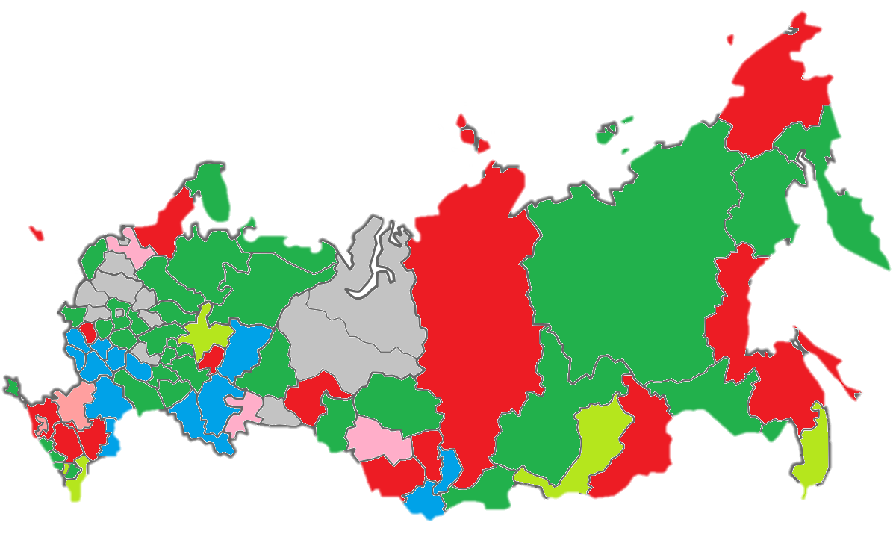
СП 14.13330.2018. Свод правил. Строительство в сейсмических районах. Актуализированная редакция СНиП II-7-81* (в ред. Изменения № 1,
утв. приказом Минстроя России от 26.12.2019 № 886/пр)
4
Балл уменьшен в большинстве населенных пунктов
(Республика Бурятия, Республика Дагестан, Республика Ингушетия, Приморский край, Кировская область)
5
Балл уменьшен в целом по региону
(Республика Кабардино-Балкария, Карачаево-Черкесская Республика, Республика Коми, Республика Крым,
г. Севастополь, Республика Марий Эл, Республика Саха, Республика Северная Осетия (Алания),
Республика Татарстан, Республика Тыва, Чеченская республика, Чувашская республика, Камчатский край,
Амурская область, Архангельская область, Брянская область, Владимирская область, Волгоградская область,
Вологодская область, Иркутская область, Костромская область, Магаданская область, Московская область,
Мурманская область, Нижегородская область, Омская область, Псковская область, Рязанская область,
Самарская область, Саратовская область, Свердловская область. Томская область, Тульская область,
Ульяновская область, Еврейская автономная область, Ненецкий автономный округ)
36
Балл не изменен
(Республика Алтай, Республика Башкортостан, Республика Хакасия, Пермский край, Астраханская область, Белгородская область, Воронежская область, Курская область, Липецкая область, Оренбургская область, Пензенская область, тамбовская область)
12
Балл увеличен в большинстве населенных пунктов
(Республика Адыгея, Ленинградская область, Новосибирская область, Ростовская область,
Челябинская область
5
Балл увеличен в целом по региону
(Республика Калмыкия, Республика Карелия, Удмуртская республика, Алтайский край, Забайкальский край, Краснодарский край, Красноярский край, Ставропольский край, Хабаровский край, Калининградская область, Кемеровская область, Орловская область, Сахалинская область, Тюменская область, Чукотский АО
15
11

Slide 12
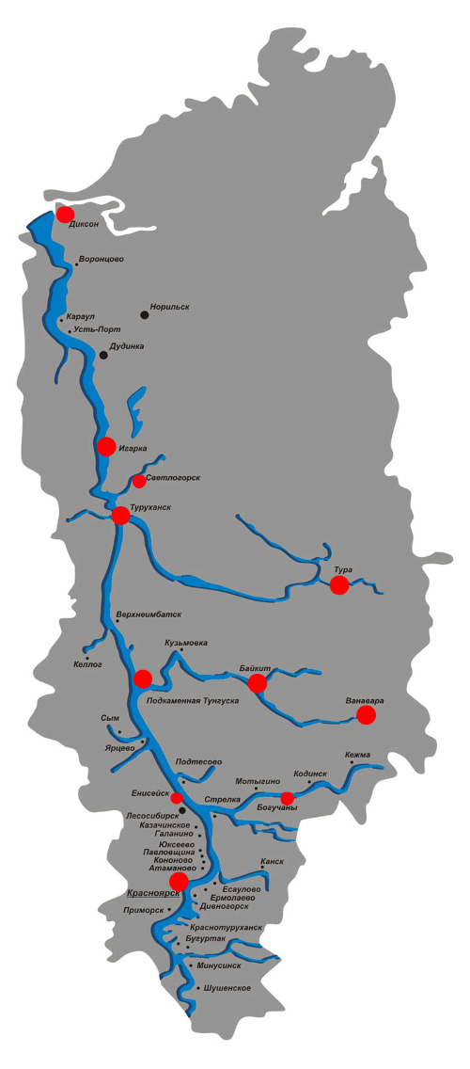
СП 14.13330.2018. Свод правил. Строительство в сейсмических районах. Актуализированная редакция СНиП II-7-81* КРАСНОЯРСКИЙ КРАЙ
4
68 населенных пунктов
ОСР-2015
403 населенных пункта
ОСР-2016
Город | ОСР-2015 |  |  | ОСР-2016
Красноярск | 6 | 6 | 8 | 7 | 7 | 8
Агинское | 6 | 7 | 8 | 7 | 8 | 9
Березовка | 6 | 6 | 7 | 7 | 7 | 8
Дивногорск | 6 | 6 | 7 | 7 | 7 | 8
Железногорск | 6 | 6 | 7 | 6 | 7 | 7
Канск | 6 | 6 | 8 | 6 | 7 | 8
Сосновоборск | 6 | 6 | 7 | 6 | 7 | 9
12

Slide 13
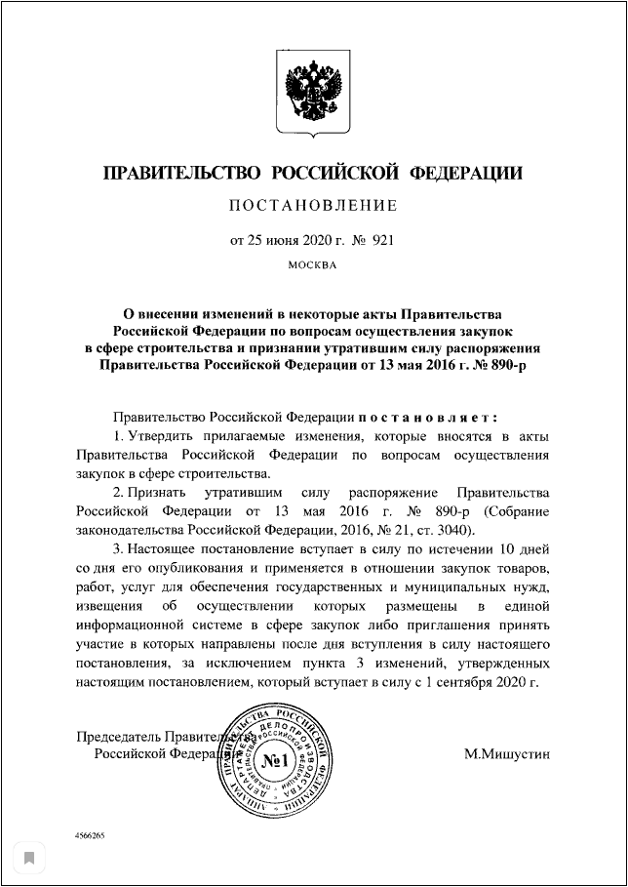
Изменения законодательства
в сфере государственных (муниципальных) закупок
5
Принято постановление Правительства РФ от 25.06.2020 № 921
«О внесении изменений в некоторые акты Правительства Российской Федерации по вопросам осуществления закупок в сфере строительства и признании утратившим силу распоряжения Правительства Российской Федерации
от 13 мая 2016 г. № 890-р»
Из обязательного аукционного перечня
исключаются строительные закупки.
Это значит, что заказчики смогут проводить их
как с помощью аукциона, так и посредством конкурса.
Проводить конкурс на госзакупку строительных работ до 01.01.2024 придется с учетом особенностей проведения процедуры, указанных в ч. 68 ст. 112
Федерального закона № 44-ФЗ (вступит в силу 01.09.2020).
14

Slide 14
Изменения законодательства
в сфере саморегулирования
6
Федеральный закон
от 08.06.2020 № 166-ФЗ
Наделение СРО правом выдавать займы своим членам за счет КФ ОДО
Исполнение пункта 1л перечня поручений Президента РФ
от 22.04.2020 № Пр-699
по вопросам развития строительной отрасли
Цели, на которые может быть выдан займ члену СРО:
выплата заработной платы работникам;
приобретение строительных материалов, конструкций, оборудования для выполнения обязательств из договоров заключенных на торгах (44-ФЗ, 223-ФЗ, постановление Правительства РФ № 615),
а также из договоров, заключенных в рамках 214-ФЗ;
уплата банку вознаграждений за выдачу (изменение) банковских гарантий, обеспечивающих обязательства из договоров подряда.
Порядок
выдачи займов
урегулирован
постановлением
Правительства РФ
от 27.06.2020 № 938
Возможность выдачи займов установлена на срок до 01.01.2021
15

Slide 15
Предложения по изменению законодательства
Дополнительные антикризисные меры
1. Продление программы займов членам СРО из средств компенсационных фондов до конца 2021 года;
2. Принятие мер по расширению участия застройщиков в программе субсидирования, предусмотренной постановлением Правительства Российской Федерации от 30.04.2020 № 629, продление программы субсидирования;
3. Продление моратория на применение неустойки (штрафа, пени), иных финансовых санкций, установленного постановлением Правительства Российской Федерации от 02.04.2020 № 423;
4. Упрощение процедуры предоставления мер поддержки системообразующим организациям. Принятие мер по активизации оказания помощи системообразующим организациям строительного комплекса на региональном уровне. Разработка методических рекомендаций;
5. Разработать методические документы по реализации положений Федерального закона от 01.04.2020 № 98-ФЗ, предусматривающие возможность изменения срока исполнения государственного контракта и цены контракта. Распространить возможность увеличение цены контракта и сроков их исполнения, предусмотренных Федеральным законом от 01.04.2020 № 98-ФЗ на строительные контракты, заключенные
в соответствии с Федеральным законом от 18.07.2011 № 223-ФЗ и постановлением Правительства РФ от 01.07.2016 № 615;
6. Перенос для МСП строительной отрасли сроков уплаты налогов, авансовых платежей по налогам и страховых взносов, в том числе
за III и IV кварталы 2020 года;
7. Принятие антикризисных мер поддержки для НКО, действующих в сфере строительства, в том числе СРО. Распространение на СРО мер поддержки, принятых для субъектов МСП. Предоставление субсидий на выплату заработной платы и арендных платежей для СРО.
17

Slide 16
Предложения по изменению законодательства
В сфере жилищного строительства и проектного финансирования
1. Принятие мер по вовлечению в жилищное строительство земельных участков, находящихся в собственности субъектов РФ и муниципальных образований. Установление для региональных и муниципальных органов власти целевых показателей по вовлечению в оборот подготовленных для строительства земельных участков.
2. Сокращение сроков предоставления земельных участков для строительства, законодательное закрепление возможности проведения аукционов, в том числе предусмотренных Градостроительным кодексом Российской Федерации, в электронном виде;
3. Разработка методических рекомендаций по утверждению и внесению изменений в документы терр. планирования и градостроительного зонирования.
4. Законодательное урегулирование правоотношений застройщика с кредитной организацией, установив при этом:
-исключение дополнительных банковских комиссий и иных платежей, учет всех рисков в размере процентной ставки по кредиту;
-запрет на увеличение кредитной ставки в ходе строительства по любым причинам;
-запрет «навязывания» застройщику дополнительных услуг «инжиниринговых компаний», страховых организаций и т.д.;
5. Внесение изменений в Федеральный закон от 30.12.2004 № 214-ФЗ об установлении досудебного порядка урегулирования споров при выявлении строительных недостатков объектов недвижимости, предусматривающего первоочередное предъявление застройщику требования об устранении недостатков;
6. Предоставление застройщикам возможности поэтапного погашения проектного финансирования за счет средств на счетах эскроу при достижении определенной степени строительной готовности объекта недвижимости.
7. Оптимизация налоговой нагрузки на застройщиков при реализации проектов жилищного строительства.
8. Установление возможности продления договоров комплексного освоения территорий и развития застроенных территорий по инициативе застройщика
при условии, если указанным застройщиком ведется строительство объектов долевого строительства на указанной территории.
9. Корректировка критериев уровня кредитоспособности застройщиков, предусмотренных в Положении Банка России от 28 июня 2017 года
№ 590-П «О порядке формирования кредитными организациями резервов на возможные потери по ссудам, ссудной и приравненной к ней задолженности».
18

Slide 17
Предложения по изменению законодательства
В сфере подключения к сетям инженерно-технического обеспечения
1. Перевод услуги по технологическому присоединению (подключению) в электронный вид через механизм «Единого окна» на базе органа власти или подведомственной организации в субъекте Российской Федерации.
2. Введение института независимой оценки технических условий и решений, выдаваемых застройщикам ресурсоснабжающими организациями
в процессе технологического присоединения.
3. Нормативное закрепление возможности переуступки мощности от потребителя услуги по технологическому присоединению (подключению)
к другой заинтересованной организации.
4. Введение возможности корректировки технических условий без их отмены по результатам проектирования объектов жилищного строительства.
5. Исключение из перечня документов, необходимых для выдачи актов технологического присоединения к сетям инженерно-технического обеспечения и из исчерпывающего перечня процедур в сфере жилищного строительства, утвержденного постановлением Правительства РФ
от 30 апреля 2014 года № 403, разрешений на допуск в эксплуатацию электрических и тепловых установок, оформляемых Ростехнадзором.
6. Освобождение энергоснабжающих организаций от налоговой нагрузки, возникающей у них при безвозмездной приемке от застройщиков в собственность вновь создаваемых (реконструируемых) объектов инженерной инфраструктуры (при выносе данных объектов из пятна застройки).
7. Разработка поправок в земельное законодательство и в законодательство о технологическом подключении (присоединении) для придания «предварительным техническим условиям», получаемыми организаторами аукциона на право аренды земельных участков для целей застройки или участниками таких аукционов, статуса оферты ресурсоснабжающей организации.
19

Slide 18
Предложения по изменению законодательства
В сфере государственных закупок и ценообразования
1. Введение запрета на реализацию контрактов ниже себестоимости, в том числе при закупках по коммерческим контрактам;
2. Установить в Федеральных законах от 05.04.2013 № 44-ФЗ, от 18.07.2011 № 223-ФЗ, в постановлении Правительства РФ от 01.07.2016 № 615 обязательный срок приемки и оплаты выполненных работ по государственным (муниципальным) контрактам – не более 10 дней;
3. Установить приоритет региональных подрядчиков при проведении конкурентных процедур на контракты стоимостью до 60 млн. рублей.
4. Отменить банковские гарантии для подрядных организаций – членов СРО при реализации государственных контрактов стоимостью до 10 млн. рублей.
5. Установить в Федеральных законах от 05.04.2013 № 44-ФЗ, от 18.07.2011 № 223-ФЗ, от 26.07.2006 №135-ФЗ, в постановлении Правительства РФ
от 01.07.2016 № 615 право СРО осуществлять общественный контроль и обжаловать действия (бездействие) участников закупки в целях защиты прав своего члена – участника такой закупки;
6. Установить в Федеральном законе от 05.04.2013 №44-ФЗ и в постановлении Правительства РФ от 08.11.2003 №1005 право доступа к реестру банковских гарантий саморегулируемым организациям в отношении своих членов;
7. Ввести право заказчика вместо расторжения контракта использовать механизм «замены» подрядчика (замены стороны в договоре подряда) по предложению СРО, в которой состоял предыдущий подрядчик, для завершения работ по контракту без проведения новых торгов и существенного срыва сроков строительства;
8. Осуществлять расчет индексов изменения сметной стоимости строительства помесячно до конца 2020 года.
9. Разрешить субъектам РФ при формировании сметной документации при определении стоимостных величин отказаться от базисно-индексного метода, разрешив использование ресурсного метода (конъюктурный анализ).
20

Slide 19
Предложения по изменению законодательства
В сфере саморегулирования
1. Установить возможность для СРО, применяющих УСН, производить уплату налога на доходы от размещения в банках средств компенсационных фондов за счет таких доходов.
2. Ввести промежуточные уровни ответственности для компенсационного фонда возмещения вреда и компенсационного фонда обеспечения договорных обязательств между существующими первым и вторым уровнями ответственности строительных СРО.
3. Предусмотреть возможность использования процентного дохода, получаемого СРО при размещении средств компенсационных фондов в кредитных организациях, на уплату отчислений на нужды соответствующих национальных объединений, а также на финансирование деятельности таких СРО по исполнению установленных законом функций, включая функцию по контролю деятельности своих членов;
4. Введение института независимой оценки квалификации для специалистов, сведения о которых включаются в национальные реестры специалистов;
5. Рассмотреть возможность использования средств компенсационных фондов СРО в целях возмещения вреда и осуществления выплат сверх возмещения вреда работникам членов СРО в случае травматизма, а также родственникам таких работников в случае их гибели.
21

Slide 20




123242 Российская Федерация, Москва, ул. Малая Грузинская, д. 3
Тел./факс
+7 (495) 987-31-50
+7 (495) 987-31-49
E-mail:
info@nostroy.ru
www.nostroy.ru

